Slide 1


comandi
DDL

Slide 2
Introduzione ai tipi di dati di Oracle
Prima di addentrarci sulle istruzioni per la definizione degli oggetti del Database, è importante avere la conoscenza delle tipologie di dati che gestisce Oracle
Ogni valore di colonna e costante in una istruzione Sql ha un tipo di dato
Il tipo di dato è associato a un formato di memorizzazione specifico, a dei vincoli e ad un intervallo di valori valido
Quando si crea una Tabella, è necessario specificare un tipo di dato per ciascuna delle sue colonne

Slide 3
Tipologia dei dati carattere ( 1 di 3 )
I tipi di dati carattere memorizzano i dati ( alfanumerici ) nelle stringhe
CHAR, memorizza le stringhe di caratteri a lunghezza fissa fino ad un massimo di 2000 Bytes
VARCHAR2, memorizza le stringhe di caratteri a lunghezza variabile fino ad un massimo di 4000 Bytes

Slide 4
Tipologia dei dati carattere ( 2 di 3 )
CHAR si utilizza per memorizzare i dati dei caratteri a lunghezza fissa fino a 2000 Bytes come mostra
VARCHAR2 come detto in precedenza, può essere dimensionato fino a 4000 Bytes
CREATE TABLE PRODOTTI
(
DESCR_PRODOTTO CHAR(20)
);
CREATE TABLE PRODOTTI
(
DESCR_PRODOTTO VARCHAR2(400)
);

Slide 5
Tipologia dei dati carattere ( 3 di 3 )
LOB, si dividono in CLOB e BLOB e possono memorizzare fino a 8 Terabyte di dati di carattere
LONG, possono memorizzare dati di carattere a lunghezza variabile contenenti fino a 2 Gigabyte di informazioni ma si consiglia di non creare Tabelle con colonne LONG ma utilizzare invece le colonne di tipo LOB
Le colonne LONG sono supportate solo per compatibilità con le versioni precedenti ed Oracle consiglia inoltre di convertire le colonne LONG esistenti in colonne LOB che sono soggette a molte meno restrizioni rispetto alle colonne LONG ed inoltre, la funzionalità LOB è migliorata in ogni versione mentre la funzionalità LONG è statica per diverse versioni

Slide 6
Tipologia LOB
CLOB ( Character Large OBject ) supporta grandi quantità di dati ed è utilizzato soprattutto per la memorizzazione dei documenti
Il BLOB è un tipo di dato che memorizza oggetti di grandi dimensioni in forma Binaria, ( fino a 4 GB ) mentre il formato CLOB memorizza lunghe stringhe di caratteri
L'abbreviazione significa «Character Large OBjects», termine coniato dagli sviluppatori di Oracle

Slide 7
Tipologia di dati numerici ( 1 di 5 )
I tipi di dati numerici memorizzano numeri fissi, positivi e negativi e con la virgola, zero, infinito e valori che rappresentano il risultato non definito di una operazione
NUMBER, memorizza numeri fissi con virgola in caso di decimali ed è possibile memorizzare numeri praticamente di qualsiasi grandezza e garantirne la portabilità tra diversi sistemi fino a 38 cifre
FLOAT, BINARY_FLOAT e BINARY_NUMBER, sono sottoinsiemi del Number
INTEGER, consente di memorizzare solo numeri interi

Slide 8
Tipologia di dati numerici ( 2 di 5 )
Il tipo NUMBER consente di memorizzare valori numerici, per i quali è possibile specificare sia il parametro Precision ( parte intera ) che il parametro Scale ( parte decimale )
Le regole per i due parametri sono identiche a quelle del DECIMAL che tratteremo successivamente
Mostriamo ora alcuni esempi di dichiarazione e di utilizzo definendo cinque variabili di tipo NUMBER ma con lunghezza differente

Slide 9
Tipologia di dati numerici ( 3 di 5 )
CREATE TABLE PRODOTTI
(
COL1 NUMBER(7,3)
,COL2 NUMBER(5,2)
,COL3 NUMBER(8,4)
,COL4 NUMBER(11,5)
);
4 interi e 3 decimali
3 interi e 2 decimali
4 interi e 4 decimali
6 interi e 5 decimali

Slide 10
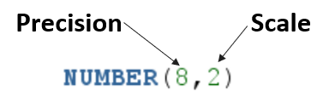
Tipologia di dati numerici ( 4 di 5 )
Questo tipo di dato è composto da due parametri denominati Precision e Scale
Il parametro Precision indica il numero totale di Bytes che potrà contenere la colonna mentre il parametro Scale indica il numero di valori della parte decimale
Nell'esempio, la definizione della colonna Potrà contenere 6 Bytes per la parte intera e 2 Bytes per quella decimale; il calcolo da effettuare è semplice e basterà sottrarre il valore di Scale al valore Precision per avere la parte intera mentre per la parte decimale basterà tener conto del valore espresso nel secondo parametro

Slide 11
Tipologia di dati numerici ( 5 di 5 )
DECIMAL ( abbreviato DEC ) è un tipo di dato atto a contenere valori numerici
Questa tipologia di dato è un particolare tipo a virgola fissa della IBM con la massima precisione di 38 cifre decimali
Questo tipo di colonna è composta da una parte intera ed una decimale; la prima parte del numero è denominata Precision mentre la seconda Scale
Come si può notare, questo tipo di dato è identico al tipo NUMBER visto in precedenza
Tra gli altri tipi menzoniamo INTEGER che consente di memorizzare solo numeri interi

Slide 12
Tipologia di dati per le date e l’ora ( 1 di 4 )
Il tipo DATE si utilizza per memorizzare le date con un formato a lunghezza fissa
Il formato DATE predefinito è impostato dal parametro di inizializzazione Oracle denominato NLS_DATE_FORMAT
Per controllare i parametri, sarà necessario eseguire la seguente Query
SELECT PARAMETER, VALUE
FROM V$NLS_PARAMETERS

Slide 13
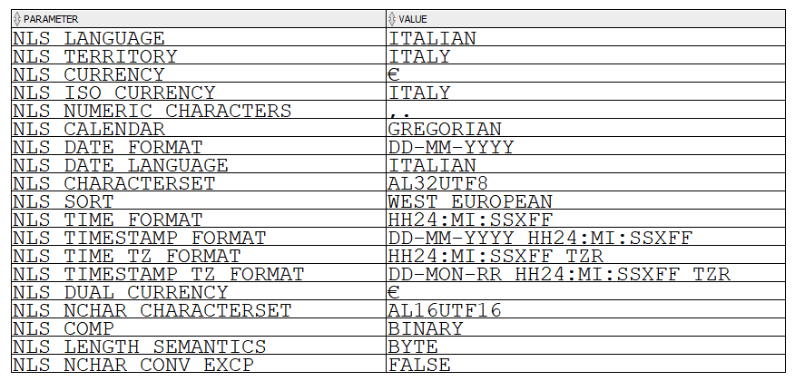
Tipologia di dati per le date e l’ora ( 2 di 4 )

Slide 14
Tipologia di dati per le date e l’ora ( 3 di 4 )
Prestare molta attenzione alla lingua utilizzata in quanto il valore del mese cambia a secondo della lingua utilizzata; per controllare questo parametro, con la stessa Query eseguita in precedenza, vedere il parametro NLS_DATE_LANGUAGE

Slide 15
Tipologia di dati per le date e l’ora ( 4 di 4 )
Oltre al formato DATE, Oracle mette a disposizione anche il Datatype TIMESTAMP che consente di memorizzare la data con l’ora ed i nanosecondi ( parametro NLS_TIMESTAMP_FORMAT )

Slide 16
Gli Statement DDL
Esistono quattro gruppi di istruzioni in Oracle; in questo corso vedremo solo alcuni comandi DDL
Data Definition Language | Data Manipulation Language | Data Control Language | Transaction Control Language
CREATE | SELECT | GRANT | COMMIT
ALTER | INSERT | REVOKE | ROLLBACK
DROP | UPDATE |  | SAVEPOINT
TRUNCATE | DELETE |  | SET TRANSACTION
 | EXPLAIN PLAN

Slide 17
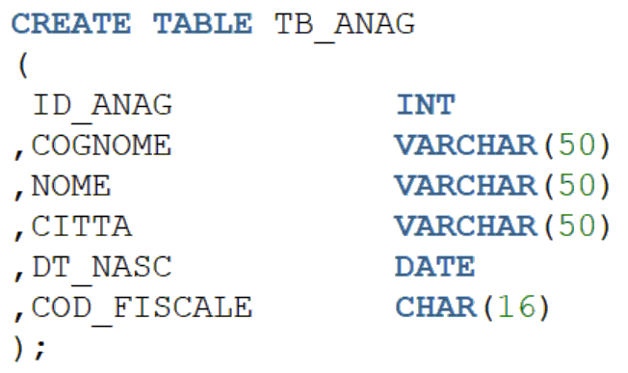
CREATE TABLE ( 1 di 3 )
Il comando di Create Table consente di creare la vista logica sui dati; vediamo l’istruzione nella forma semplice
Una volta eseguito lo Statement, la struttura verrà salvata all’interno di Tabelle di sistema, in questo caso sulla ALL_TABLES

Slide 18
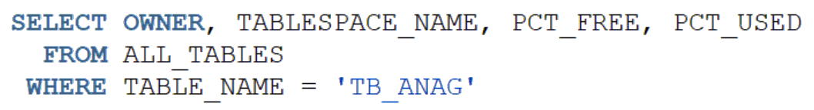
CREATE TABLE ( 2 di 3 )
( 1 di x )
Eseguire la seguente Query per controllare l’effettiva memorizzazione della Tabella nel Database Oracle

Slide 19
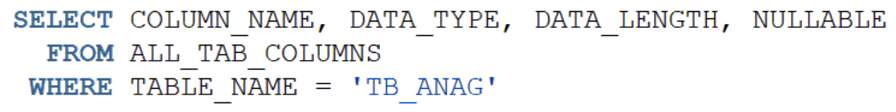
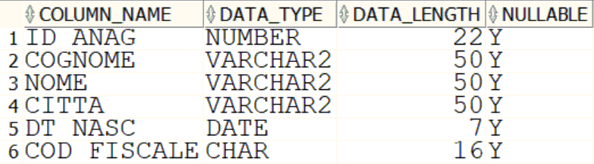
CREATE TABLE ( 3 di 3 )
( 1 di x )
Oltre alla ALL_TABLES, è possibile controllare anche le colonne definite durante la CREATE TABLE accedendo alla Tabella ALL_TAB_COLUMNS

Slide 20

ALTER TABLE
Il comando di ALTER TABLE consente di modificare la struttura della Tabella ma non i dati in essa contenuti
Le opzioni del comando sono molteplici, in questo modulo verrà mostrata solo l’opzione ADD per aggiungere una nuova colonna alla Tabella
Come per la CREATE, anche dopo una ALTER, Oracle andrà a modificare i dati contenuti nelle Tabelle di sistema come mostrato in precedenza

Slide 21

DROP TABLE
Il comando di DROP TABLE consente di eliminare in modo definitivo la struttura della Tabella
Si faccia attenzione ad utilizzare questo comando, in quanto, dopo la sua esecuzione, essendo stata eliminata la struttura, verranno cancellati anche i dati
Dopo l’esecuzione del comando, le righe inserite in precedenza da Oracle nella ALL_TABLES e ALL_TAB_COLUMNS verranno cancellate

Slide 22
TRUNCATE TABLE
L'istruzione TRUNCATE TABLE viene utilizzata per rimuovere tutte le righe da una Tabella
La rimozione di righe con l'istruzione TRUNCATE TABLE può essere più efficiente rispetto all'eliminazione ( DROP ) e alla ricreazione ( CREATE ) di una Tabella in quanto queste due operazioni invaliderebbero gli Oggetti dipendenti della Tabella e sarebbe inoltre necessario concedere nuovamente i Privilegi dell'oggetto sulla Tabella e richiede di ricreare gli Indici, i vincoli di integrità ed i Trigger

Slide 23
Gli Statement DDL
Esistono quattro gruppi di istruzioni in Oracle; in questo corso vedremo solo alcuni comandi DDL
Data Definition Language | Data Manipulation Language | Data Control Language | Transaction Control Language
CREATE | SELECT | GRANT | COMMIT
ALTER | INSERT | REVOKE | ROLLBACK
DROP | UPDATE |  | SAVEPOINT
TRUNCATE | DELETE |  | SET TRANSACTION
 | EXPLAIN PLAN

Slide 24
Istruzione INSERT ( 1 di 5 )
L'istruzione INSERT viene utilizzata per inserire una o più righe in una Tabella
La sintassi nella sua forma completa è la seguente
INSERT INTO TB_ANAG_CLI
(
ID_CLI
,RAG_SOC
,INDIR
,PIVA
,CAP_SOC
)
VALUES (4, 'BARILLA SPA', 'VIA DELLE MAGNOLIE 5, PARMA', '87263726123', 1000000);

Slide 25
Istruzione INSERT ( 2 di 5 )
Una alternativa alla forma semplice è la INSERT con una SELECT innestata come mostrato di seguito
Questa modalità di INSERT copia i dati da una Tabella e li inserisce in un'altra ma richiede che i tipi di dati nelle Tabelle di origine e di destinazione corrispondano
Le Tabelle coinvolte nell’istruzione non devono avere obbligatoriamente la stessa struttura
Dalla Tabella da dove vengono prelevati i dati, è possibile selezionare o tutte le colonne o colonne specifiche utili a valorizzare la Tabella ricevente i dati

Slide 26
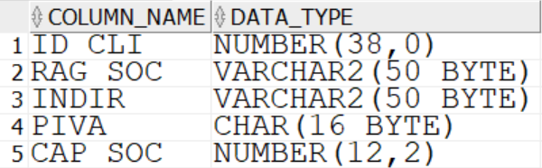

Istruzione INSERT ( 3 di 5 )
Tabella A Tabella B
Se volessimo importare i valori della Ragione Sociale e della Partita Iva dalla Tabella A nella Tabella B dovremmo scrivere nel modo seguente
INSERT INTO TB_P_IVA_CLIENTI
SELECT RAG_SOC, PIVA FROM TB_ANAG_CLI;

Slide 27
Istruzione INSERT ( 4 di 5 )
Un'altra modalità di inserimento dei dati è quella senza specificare le colonne
Basterà indicare, dopo il nome della Tabella, la clausola Values seguita dai valori da inserire racchiusi tra parentesi come mostrato di seguito
INSERT INTO TB_P_IVA_CLIENTI
VALUES ('BARILLA', '47381728348');

Slide 28
Istruzione INSERT ( 5 di 5 )
Quando si inseriscono righe in una Tabella è necessario fornire un valore per ogni colonna NOT NULL
La INSERT precedente terminerà in errore in quanto, la Tabella TB_FORNITORI ha due colonne entrambe NOT NULL
Nella istruzione INSERT è possibile infine omettere una o più colonne se una o più di una di queste consente valori NULL; questo sta ad indicare che, nella clausola VALUES, è possibile mettere parzialmente i valori da inserire ed i restanti valori verranno inseriti con il valore NULL
INSERT INTO TB_FORNITORI
VALUES (1);

Slide 29
Istruzione UPDATE ( 1 di 2 )
L'istruzione UPDATE viene utilizzata per modificare i valori esistenti in una o più colonne di una Tabella o nella Base Table di una Vista
L'istruzione è caratterizzata dalla opzione SET utilizzata per impostare il valore nuovo ad una colonna
L’esempio seguente aggiorna la colonna VAL_2 di tutte le righe della Tabella con il valore Null
UPDATE TB_VALORI
SET VAL_2 = NULL;

Slide 30
Istruzione UPDATE ( 2 di 2 )
In aggiunta, come per l’istruzione SELECT, è possibile utilizzare la clausola WHERE per filtrare le righe da aggiornare
Nella successiva QUERY, viene mostrato come aggiornare la colonna COD_PROD della Tabella TB_CLI_MOVI per le sole righe che soddisfano la condizione di IMPORTO minore di 2000
UPDATE TB_CLI_MOVI
SET COD_PROD = 'NULL'
WHERE IMPORTO < 2000;

Slide 31
Istruzione DELETE
L'istruzione Sql DELETE viene utilizzata per eliminare uno o più Record da una Tabella
Non è necessario elencare i campi nell'istruzione DELETE poiché si stanno eliminando tutti i dati dalla Tabella
Come visto in precedenza con l’istruzione UPDATE, anche la DELETE consente di utilizzare la WHERE per filtrare le righe da eliminare
DELETE FROM TB_VALORI;
DELETE FROM TB_VALORI
WHERE VAL_1 BETWEEN 10 AND 30;

